Slide 1

特殊平行四边形
矩形的性质

Slide 2
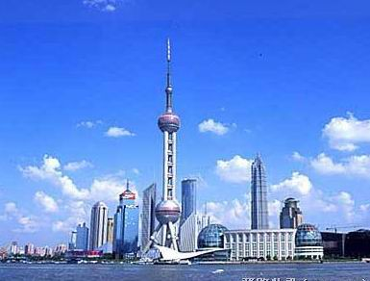

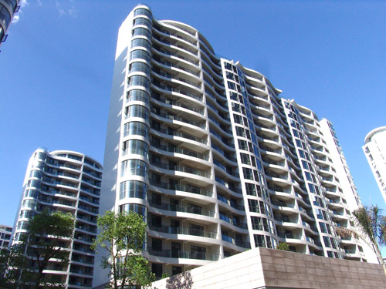

生活中丰富的几何图形

Slide 3

定义
90°
有一个角是直角的平行四边形叫矩形（长方形）
注：
1.平行四边形。
2.有一个直角。

Slide 4
概念辨析
90°
有一个角是直角的四边形是矩形。
（ ）
×

Slide 5
概念辨析
90°
×
平行四边形是矩形。 （ ）
√
矩形是平行四边形。 （ ）

Slide 6
 | 平行四边形 | 矩形
边
角
对角线
对边平行且相等
对边平行且相等
对角相等
对角相等
四个角都是直角
互相平分
互相平分
相等

Slide 7
运用性质
如图在矩形ABCD中，对角线AC、BD相交于点O.
（1）线段ＯＡ，ＯＢ，ＯＣ，ＯＤ有什么数量关系？
+
OA=OC= AC
AC=BD
OA=OB=OC=OD
OB=OD= BD

Slide 8
运用性质
（2）图中有哪些等腰三角形？这些等腰三角形中几对全等三角形呢？
△AOB △BOC △COD △DOA
△AOB ≌△COD ， △BOC≌ △DOA

Slide 9
运用性质
（3）△AOB 、△BOC 、△COD 、△DOA的面积相等么？为什么？

Slide 10

看谁反应快

Slide 11


C
D
50°
O
80°
40°
40°
A
B
四边形ABCD是矩形, ∠OAB=40°，
（1）则∠OBA=
40°
80°
（2）∠ AOD=
（3）∠ DAC=
50°

Slide 12
C
D
O
2
4
30°
A
B
四边形ABCD是矩形,∠OBA=30°，AD=2 ,
（4）BD=
4
（5）AB=
（6）C△AOD=

Slide 13
C
D
O
2
A
B
(7)若AD=2,AB= 则矩形ABCD的面积为
(8)若AD=2,AB= 则△AOB的面积为

Slide 14
探索新知
A
D
O
B
C
得到：直角三角形的一个性质
直角三角形斜边上的中线等于斜边的一半
几何语言:

Slide 15

能力提升
?
中考链接
第二关
第一关

Slide 16
第一关
在 中，斜边AB上的中线为3cm ， 则 斜边AB cm，
6

Slide 17
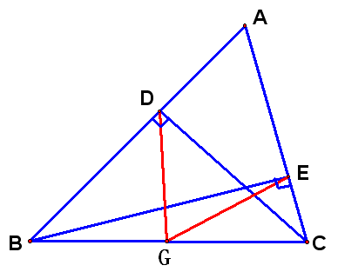
第二关
D
E
D
B
C
G
B
C
E
G
B
C
B
C
G
G
已知：如图，BE,CD 分别为△ABC的AC、AB边上的高，G为BC边上的中点
求证：DG=EG

Slide 18
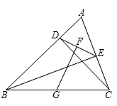
变式练习：中考链接
（2013年湖南）已知：如图， BE,CD 分别为△ABC的AC、AB边上的高，连接DE，点G、F分别是BC、DE的中点．
求证：GF⊥DE

Slide 19





这节课我收获了......

Slide 20

这节课我收获了......
平行
四边形
一个角是
直角
矩形

Slide 21
这节课我收获了......
矩形的性质：
边：
对边平行且相等
角：
四个角都是直角
对角线：
对角线相等且互相平分

Slide 22
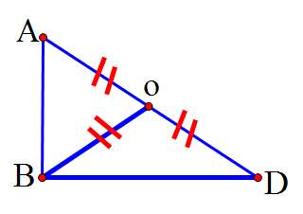
这节课我收获了......
直角三角形斜边上的中线等于斜边的一半

Slide 23
这节课我收获了......

